Slide 1
Тема 7.
Неметалеві та нові конструкційні матеріали
Викладач вищої категорії
МОРОЗОВА В.І.

Slide 2
Неметалеві та нові конструкційні матеріали
Неметалеві матеріали.
  Види пластмас та їх використання.
  Гума та вироби з неї.
  Деревинні матеріали.
Нові групи конструкційних матеріалів.
  Композиційні матеріали.
  Порошкові матеріали.

Slide 3
Пластмаси
П л а с т м а с а м и називають матеріали на основі природних або систетичних високомолекулярних сполук.
Під дією нагрівання і тиску пластмаси переробляють у вироби, які зберігають надану їм форму.
Сировиною для виготовлення пластмас є природний газ, нафта, вугілля і повітря, відходи деревообробного і текстильного виробництва.

Slide 4
Цінні властивості:
мала густина (0,94...1,5 г/см3, рідше до 2,3 г/см3),
високі діелектричні властивості,
стійкість проти корозії,
низька теплопровідність,
антифрикційні властивості в одних і фрікційні властивості в інших пластмас,
значна механічна міцність у шаруватих і волокнистих пластмас,
цінні декоративні властивості (деякі пластмааси мають хорошу прозорість, добре фарбуються в різні кольори),
високі технологічні властивості, які дають змогу виготовляти вироби високопродуктивними методами (без знімання стружки).

Slide 5
Недоліки пластмас:
Деякі пластмаси розм’якають і деформуються при нагріванні, а при низьких температурах стають крихкими;
. Більшість пластмас мають низьку теплостійкйсть, що не перевищує 100-120оС;
Деякі пластмаси інтенсивно вбирають вологу (набухають);
Багато які пластмаси змінюють свої властивості під впливом атмосферних, температурних і хімічних факторів (старіють), при цьому у них зменшується еластичність, виникають жорсткість і крихкість, знижується механічна міцність.

Slide 6
Складові пластмас
Пластмаси складаються з декількох компонентів, але обов’язковим компонентом є зв’язуюча речовина.
Складові пластмас
Зв’язуюча речовина
Барвники
Стабілізатори
Наповновач
Пластифікатор

Slide 7
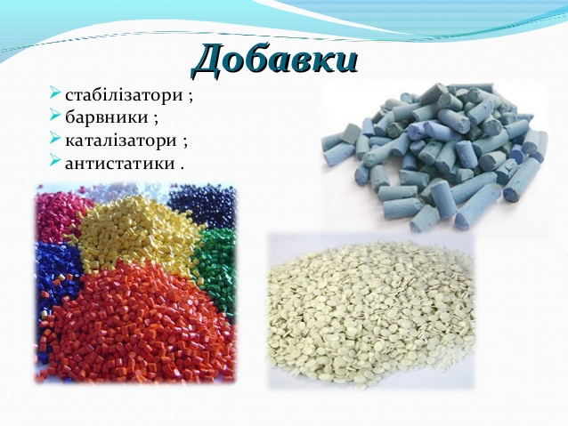

Slide 8
Наповновачі
Наповнювачами слугують тверді матеріали органічного і неорганічного походження. Вони надають пластмасам міцність, твердість, теплостійкість, а також деякі спеціальні властивості (фрикційні або антифрикційні та ін.).

Slide 9
Наповнювачі знижують усадку при пресуванні. Наповнювачі заповнюють простір між частинками в’яжучої речовини. Вони поліпшують механічні, технологічні та інші властивості, зменшують витрати основного в’яжучого матеріалу, здешевлюють пластмасу. Пластмаси можуть містити до 40-60 % наповнювачів.
Вміст наповнювача в термопластах становить, як правило, 30%, а в реактопластах більше ніж 50%.

Slide 10
Види наповнювачів за розмірами
наповнювачі
Порошкоподібні
(нульмірні)
Шаруваті (двомірні)
Волокнисті
(одномірні)

Slide 11
Пластичні маси без наповнюючих компонентів прозорі.
Основні наповнювачі
Папір
графіт
Азбест
скловолокно
Деревне борошно
Металеві порошки
відходи бавовняної тканини

Slide 12
Пластифікатори
Пластифікатори – це нелетючі рідини з низькою температурою замерзання (гліцерин, парафінове масло та ін.). Їх вводять з метою розширення температурної області високо еластичного стану, вони знижують жорсткість пластмас і температуру крихкості.

Slide 13
Стабілізатори
Стабілізатори гальмують старіння (руйнування) полімеру під дією світла, підвищеної температури та інших факторів (сажа, сполуки олова і свинцю та ін.).

Slide 14
Мастильні речовини
Мастильні речовини
полегшують пресування, не дають гарячій пластмасі прилипати до стінок форми або штампів (стеарін, віск тощо).

Slide 15
Барвники
Барвники додають у невеликій кількості (1-1,5 %) для забарвлення пластмаси в бажаний колір (охра, сурик та ін.).

Slide 16
Види пластмас
Термопластичні
при багаторазовому нагріванні
та охолодженні зберігають
здатність розм’якати,
плавитись і знову затвердівати
Термореактивні
при нагріванні розплавляються
і при певній температурі
твердіють внаслідок
утворення складних
тривимірних молекул

Slide 17
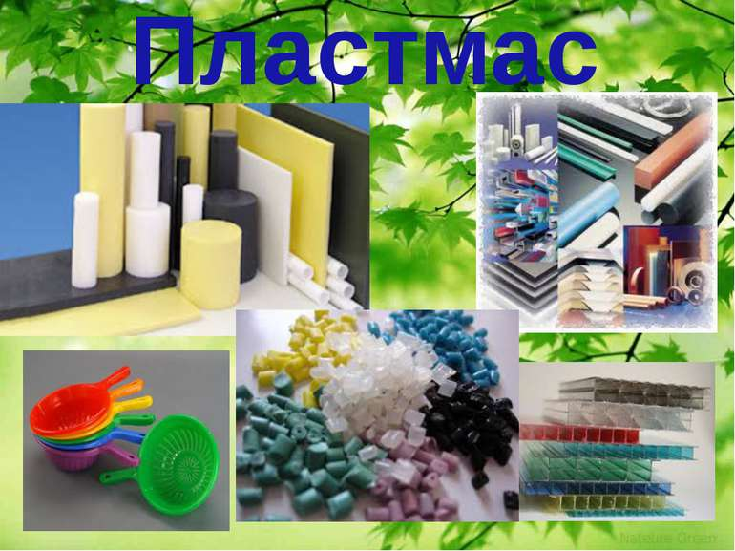

Slide 18
Використання полімерних матеріалів у сільськогосподарському машино-
будуванні поширюється з кожним роком, що дозволяє підвищувати надійність техніки, поліпшувати умови праці механізаторів і агротехнічні
показники машин, а також знизити трудоємність виготовлення деталей, економити метал та знижувати собівартість виробів. Наприклад, використання однієї тони пластмас для виготовлення деталей сільськогосподарських машин дає змогу зекономити 3,5 тони металу. Виготовлення із склопластиків крупно габаритних резервуарів до машин для хімічного захисту машин звеличує термін їх служби в три рази та знижує масу виробу в два рази. Практика використання пластмасових виробів у сільськогосподарському машинобудуванні свідчить про те, що деталі з пластиків з успіхом можна використовувати:
у вузлах тертя (втулки, підшипники, ущільнювальні елементи, робочі органи деяких сільгоспмашин тощо),
для деталей передач ( зубчасті колеса, зірочки, ланцюги, ролики та ін.),
для деталей та вузлів, які працюють в агресивних середовищах (резервуари, бункери, фільтри, деталі оприскувачів, насосів та ін .),
для крупно габаритних корпусних деталей сільськогосподарських машин (резервуари для мінеральних добрив; для хімічних препаратів в машинах для хімічного захисту рослин, деталі кабін, паливні баки та ін.).

Slide 19
Термопластичні пластмаси
Поліетилен (один з найбільш доступних і дешевих). У СГМ з нього
виробляють труби, ємкості для агресивних рідин, зубчасті колеса,
кожухи, фільтри, втулки, паливні баки тощо.
Поліпропілен через високу кристалічність (90-95%) має вищу
механічну міцність і теплостійкість, вироби з нього відрізняються
стабільністю розмірів. В СГМ: зубчасті та черв’ячні колеса, зірочки
ланцюжних передач, підшипники, пружини, ресори, різноманітні
ємкості, фільтри масляних та водних систем тощо.
Вініпласт як конструкційний матеріал може бути замінювачем
кольорових металів. З нього виробляють труби, фільтри, ємкості,
ущільнення, болти, гайки тощо

Slide 20
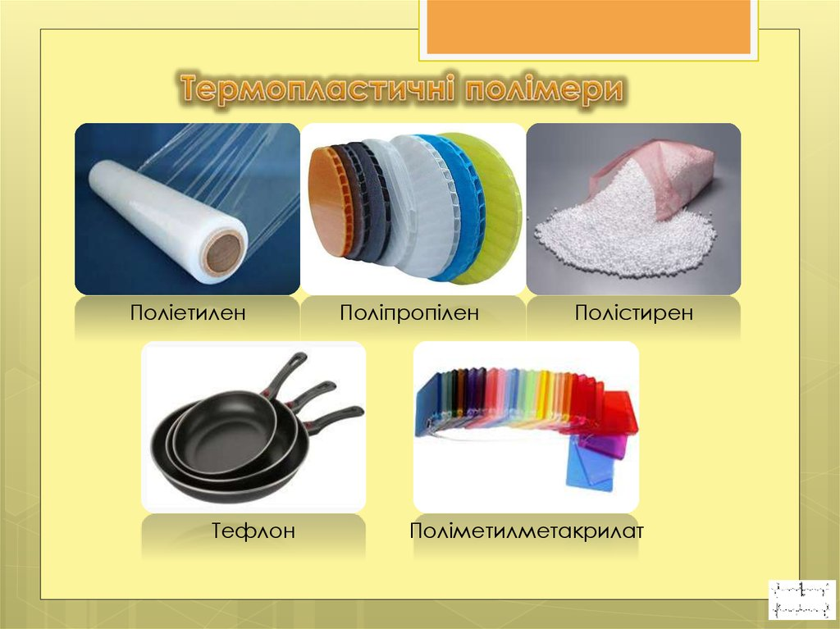

Slide 21
Термопластичні пластмаси
Поліаміди - це складні ланцюгові полімери, які містять амідні групи.
Зараз вже синтезовано багато поліамідів, але найбільше
промислове використання мають капрон, нейлон та деякі інші.
Відносяться до важливіших конструкційних матеріалів: вони поєднують високу питому міцність з високою корозійною стійкістю,
електроізоляційними та антифрикційними властивостями. При
нагріванні вони мають добру рідкотекучість, здатність до кристалізації, а при кімнатній температурі - високу стійкість проти стирання, низький коефіцієнт тертя.
З поліамідів виготовляють підшипники, вкладиші до підшипників, втулки, муфти, шинний корд, приводні паси, електроізолятори, медичні інструменти. Підшипники і деталі тертя з поліамідів здатні працювати із самозмазуванням, через що вони добре працюють у харчовій і текстильній промисловості. Велику роль грають також захисні поліамідні покриття, які наносять тонким шаром на поверхню металевих матеріалів та інших виробів.

Slide 22
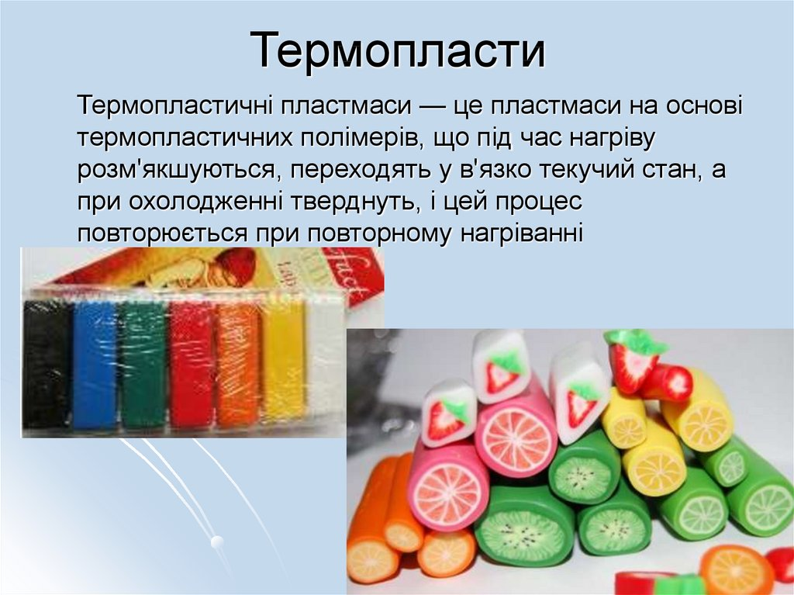

Slide 23
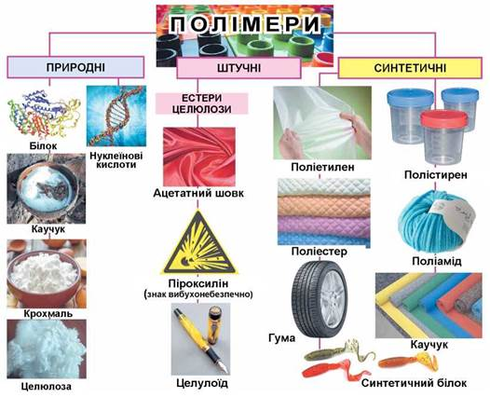

Slide 24
Термореактивні пластмаси
Термореактивні пластмаси відрізняються від термопластів підвищеною теплостійкістю, сталістю фізико-механічних властивостей в інтервалі температур їх експлуатації. Як правило, термореактивні пластмаси в своєму складі поряд із в’яжучим елементом (смолою) містять різні наповнювачі (порошкові, волокнисті і шаруваті).
Більшість термореактивних пластмас виробляють на основі фенолформальдегідних і фенолальдегідних полімерів, через що вони мають назву фенопластів.
В промисловості найбільш широко використують пресовані матеріали на основі фенолформальдегідних полімерів. В залежності від характеру наповнювача і ступені його подрібнення всі пресовані матеріали поділяють на три групи: прес-порошки, волокніти і шаруваті пластики.
Поро- і пінопласти використовують для звукоізоляції, як теплоізоляційний матеріал, для сидінь і спинок, для плавучих засобів, електротехнічних елементів (вилки, розетки), корпусів телефонних апаратів, захисних шоломів, корпусів акумуляторів і т.і.

Slide 25
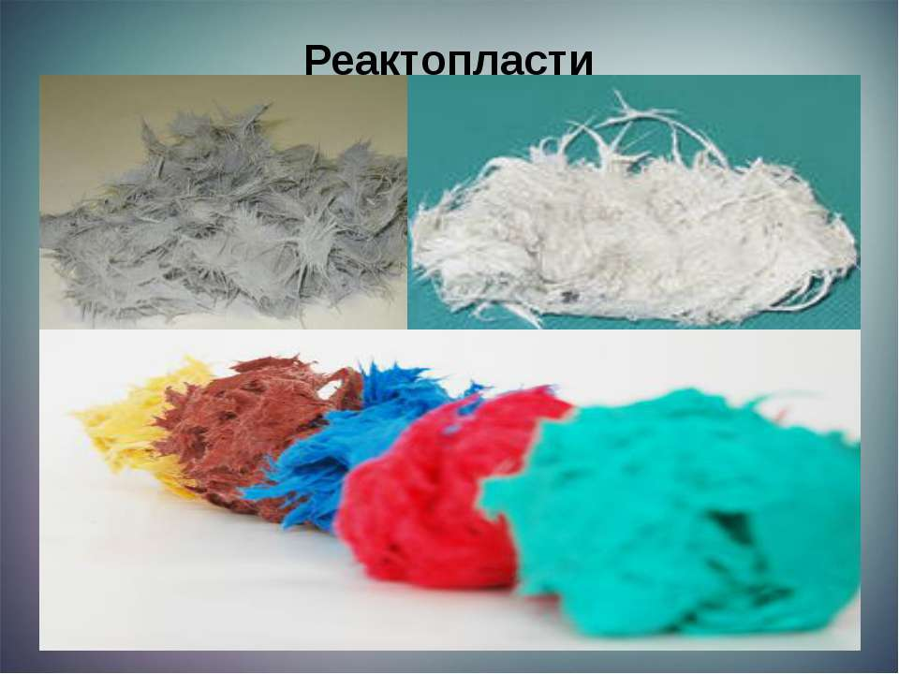

Slide 26
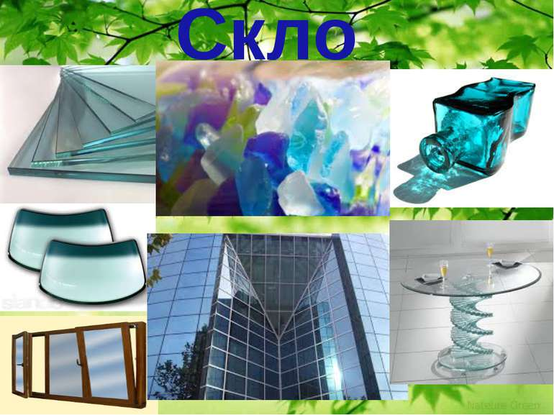
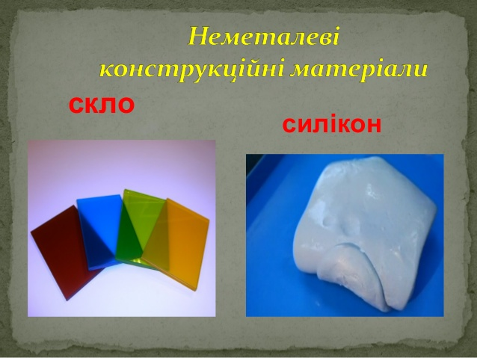

Slide 27
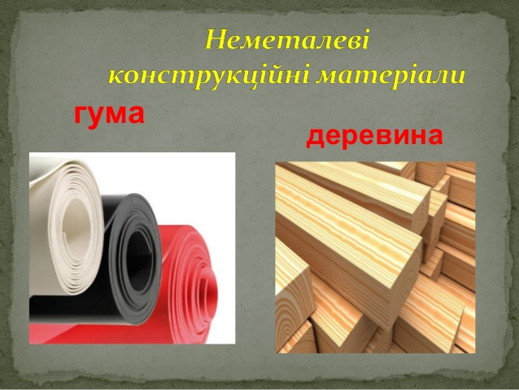
Гума та вироби з неї
Гума - еластичні багатокомпонентні матеріали на основі каучуку.
Гумотехнічні вироби отримують спеціальною термічною обробкою (вулканізацією) пресованих деталей із сирої гуми, яка є сумішшю каучуку із сіркою та іншими добавками. При вулканізації вони перетворюються на високо еластичні, зрідка сітчасті матеріали – гуми.

Slide 28
Роль сірки у гумі
Вулканізуючими добавками є сірка та інші речовини. Зі збільшенням кількості вулканізатора (сірки) сітчаста структура гуми стає більш частою та менш еластичною.
При максимальному насиченні сіркою (до 30-50%) отримують тверду гуму – ебоніт, а при насиченні до 10-15 % - напівтверду гуму. Зазвичай гума містить 5-8 % сірки.

Slide 29
Властивості гуми
високі еластичні властивості (σ_{в} = 10...60 МПа, δ=900-1000%),
пружність та опір розриву,
має малу густину,
має високу стійкість проти стирання,
має високу хімічну стійкість,
має добрі електроізоляційні властивості.

Slide 30
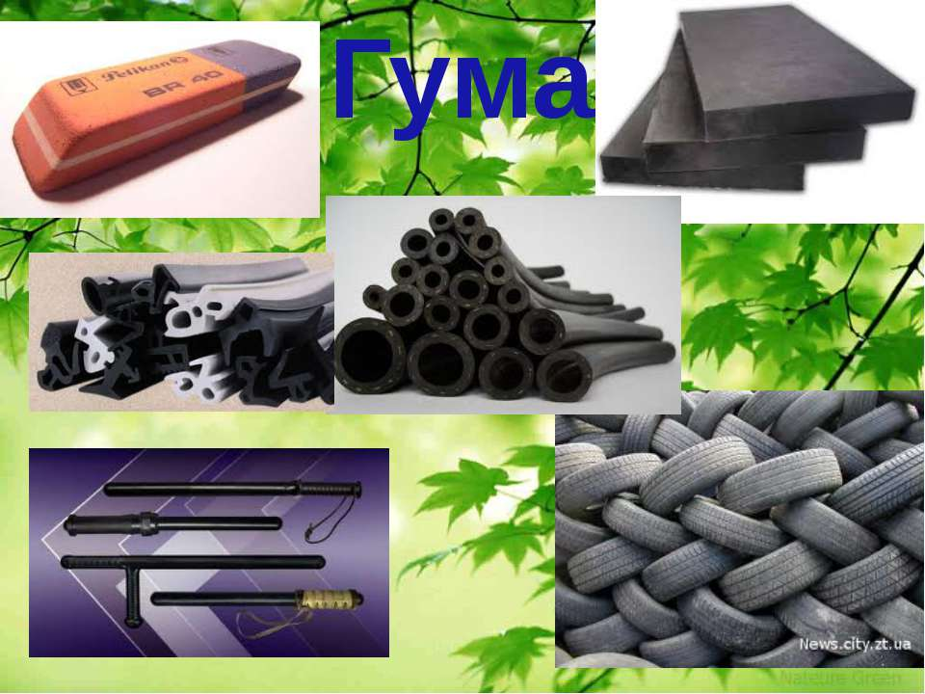

Slide 31
Види гуми
Гуми
Звичайного призначення
Спеціального призначення
Морозостійкі (-100⁰)
Теплостійкі (+300⁰)
Бензомаслостійкі

Slide 32
Деревинні матеріали.
Деревинні матеріали використовують як конструкційний матеріал і в натуральному, і в переробленому вигляді.
Деревинні матеріали широко використовують в сільськогосподарському машинобудуванні для виготовлення конструкцій та деталей машин. Найчастіше застосовують сосну, ялину, піхту, дуб, ясен, березу, клен і граб.

Slide 33
Переваги деревинних матеріалів.
Основними перевагами деревини є:
мала питома вага, висока питома міцність,
здатність поглинати удари через пружність,
простота обробки,
високі тепло-, звуко- і електроізоляційні властивості,
висока хімічна стійкість до деяких кислот, солей, мастил, газів;
здатність до склеювання,
можливість швидкого з’єднання гвіздками і шурупами.

Slide 34
Недоліки деревинних матеріалів.
Деревина має деякі недоліки, які обмежують її використання :
здатність до швидкого гниття,
гігроскопічність,
низька вогнестійкість,
низький модуль пружності,
неоднорідність будування та анізотропія властивостей.

Slide 35
Шляхи усунення недоліків деревини
Для підвищення стійкості деревини проти гниття, її або просочують антисептиками, або покривають фарбами і лаками.
Для запобігання возгоряння деревини та зниженя її горючості використують спеціальні просочуючі речовини (антипирени - солі фосфорної або борної кислоти) або вогнезахисні покриття (фарби, рідке скло, обмазки).

Slide 36
Використання деревини
Хвойні пиломатеріали використовують для обшивки машин, платформ та площадок, виготовлення лопатей мотовил, а також деталей вантажних автомобілів, транспортних візків. Березу використовують для виготовлення шатунів, рамок решіт, планок соломотряса. Дуб використовують для виготовлення відповідальних деталей сільськогосподарських машин: планок транспортерів, підшипників, гальмових колодок.
Пресована деревина йде на виготовлення деталей машин, які працюють з ударними навантаженнями (кулачки, сегменти зубчастих передач, підшипники, втулки і т.і.). Вкладиші з деревини мають вдвічі менший знос, ніж бронзові.
З деревинно-стружечних плит роблять підлоги і борти вантажних машин і причепів.

Slide 37
Композиційні матеріали
К о м п о з и ц і й н и м и називають матеріали, до складу яких входять розділені межею конструктивні елементи, властивості яких значно відрізняються від властивостей основи (матриці).

Slide 38
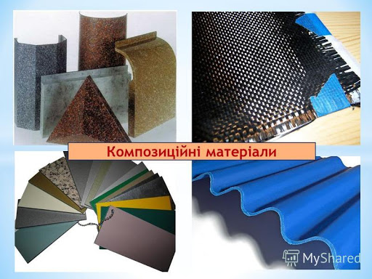

Slide 39
Переваги композитів
Композиційні матеріали значно перевершують всі відомі конструкційні матеріали за :
питомою міцністю,
міцністю при високих температурах,
опором руйнуванню втомленості,
за багатьма іншими властивостями в залежності від складу і призначення.

Slide 40
Види композитів
композити
природні
штучні

Slide 41
Складові композитів
Композиційні матеріали складаються з матриці та наповнювача (арматури).
Основні складові є різнорідними за природою та властивостями.
Їх вибирають такими, щоб вони доповнювали один одного, наприклад, пластична матриця та міцний, але крихкий наповнювач (зміцнювач).

Slide 42
Характеристика матриці
Матриця зв’язує композицію, надає їй певної форми та захищає арматуру композиційного матеріала від механічних пошкоджень та інших впливів зовнішнього середовища. За об’ємом матриця не переривається.

Slide 43
Види матриці за природою
матриця
металева
неметалева

Slide 44
Характеристика наповнювача
В матриці рівномірно розподіляються наповнювачі (арматура), які відіграють роль зміцнювачів. Це компонент, який є переривчастим за об’ємом.
Наповнювачами можуть бути ниткоподібні кристали, волокна або порошки різних матеріалів.

Slide 45
Види наповнювача за розмірами
наповнювач
нульмірний
двомірний
одномірний

Slide 46
Властивості композитів
Властивості композиційних матеріалів зумовлені властивостями та об’ємними частками складових частин, а також міцністю зв’язків між ними:
σ_{к} = σ_{м}·V_{м} + σ_{а}·V_{а}

Slide 47
Приклади використання КМ
Високу міцність і стійкість проти ударних навантажень має армована фанера, яка складається з листів шпону і металевої сітки, яку вклеюють між листами шпону. Армована фанера добре гнеться, штампується та склеюється.
Деревино-шаруваті пластики використовують як конструкційний, електроізоляційний та антифрикційний матеріал для виготовлення підшипників і зубчастих коліс.
Вуглепластики використовують для виготовлення втулок та інших антифрикційних деталей.
Кордові шини.
Залізобетонні будівельні конструкції.

Slide 48
Порошкові матеріали
П о р о ш к о в и м и називають матеріали, які виготовляють шляхом пресування металевих порошків у вироби необхідної форми й розмірів і наступного спікання сформованих виробів у вакуумі чи захисній атмосфері при температурі 2/3Тпл. більш тугоплавкого компонента.
Розмір частинок порошків - 0,1 мкм – 0,1 мм.
Більш крупні фракції називають гранулами, а дрібніші – пудрою.

Slide 49
Переваги порошкових матеріалів та виробів з них
1) Зниження до мінімуму відходів метала у стружку;
2) Створення принципово нових матеріалів, які складно, а іноді і неможливо отримати іншими способами;
3) Створення виробів із контрольованою пористістю (до 25...50 %);
4) Спрощення технології виготовлення виробів;
5) Використання відходів при виготовленні порошків.

Slide 50
Методи отримання порошків
Методи отримання
порошків
фізико-механічні
подрібнення
стружки у млинах
розпилювання
розплавленого
метала струменем
стислого повітря,
газу або рідини;
грануляція при литті
розплавленого метала
у рідину
хіміко-металургічні
відновлення металів
з оксидів
електролітичне
осадження металів
термічна дисоціація
карбонільних
сполук металів

Slide 51
Вплив пористості на міцність матеріалу
Ступінь щільності виробів | Пористість, % | σ_{в} (при розтягуванні), МПа
Пористі | 20-36 | 80-160
Напівщільні | 10-17 | 170-240
Щільні (компактні) | 4-10 | 240-300

Slide 52
Основні групи порошкових матеріалів
Основні групи
порошкових матеріалів
антифрикційні
фрикційні
фільтруючі
для зварювальних
електродів

Slide 53
Антифрикційні порошкові матеріали
Антифрикційні порошкові матеріали мають:
низький коефіцієнт тертя;
високу зносостійкість;
високу теплопровідність;
легко прироблюються;
можуть працювати в режимі самозмазування.
Підшипники виготовляють із :
залізографіту ЖГр1, ЖГр3, ЖГр7 (сплавів заліза й 1...7% графіту)
бронзографіту БрОГр10-2, БрОГр8-4 ( 8...10%Sn і 2...4% графіту).

Slide 54
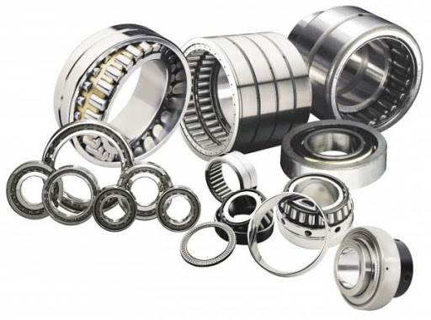
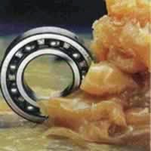
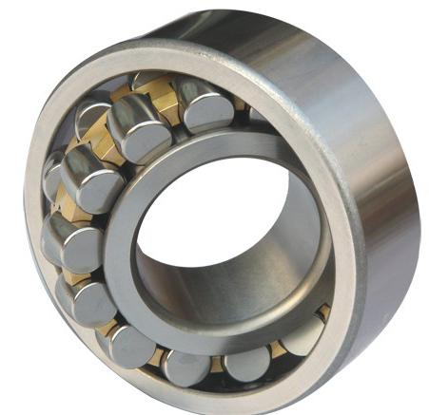
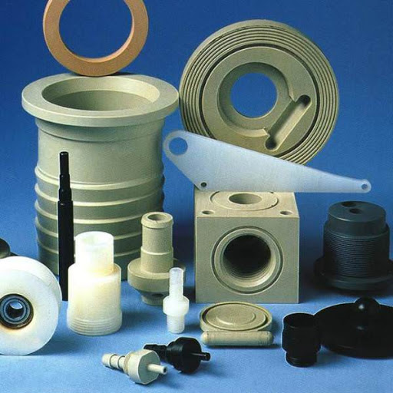

Slide 55
Фрикційні порошкові матеріали
Спечені порошкові матеріали на основі заліза й міді використовують для фрикційних виробів (дисків, сегментів) у гальмових вузлах.
Для підвищення коефіцієнта тертя до їх складу додають карбіди кремнію, бору, тугоплавкі оксиди та ін.
Компонентами твердого мастильного матеріалу є графіт, свинець, сульфіди тощо.
Для роботи в умовах тертя без мастильного матеріалу
(гальмові накладки тракторів, автомобілів тощо) використовують матеріали на основі заліза, наприклад, матеріал ФМК-11 (15%Cu, 9% графіту, 3% азбесту, 3% оксиду кремнію, 6% бариту).
Для роботи в умовах тертя з мастильним матеріалом використовують матеріали на основі міді.

Slide 56
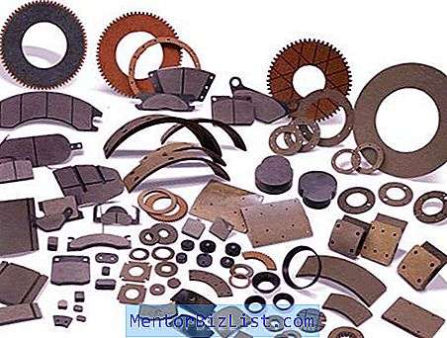

Slide 57
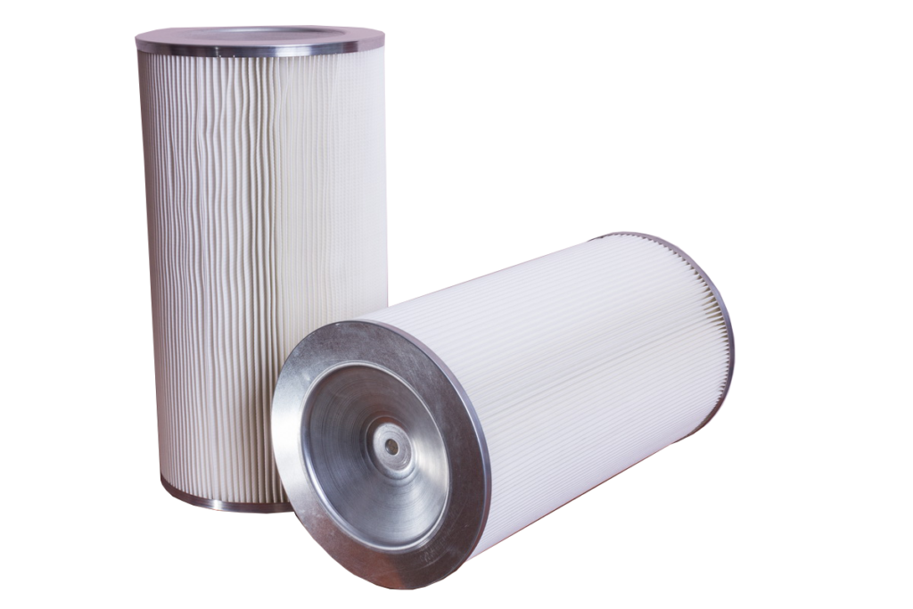
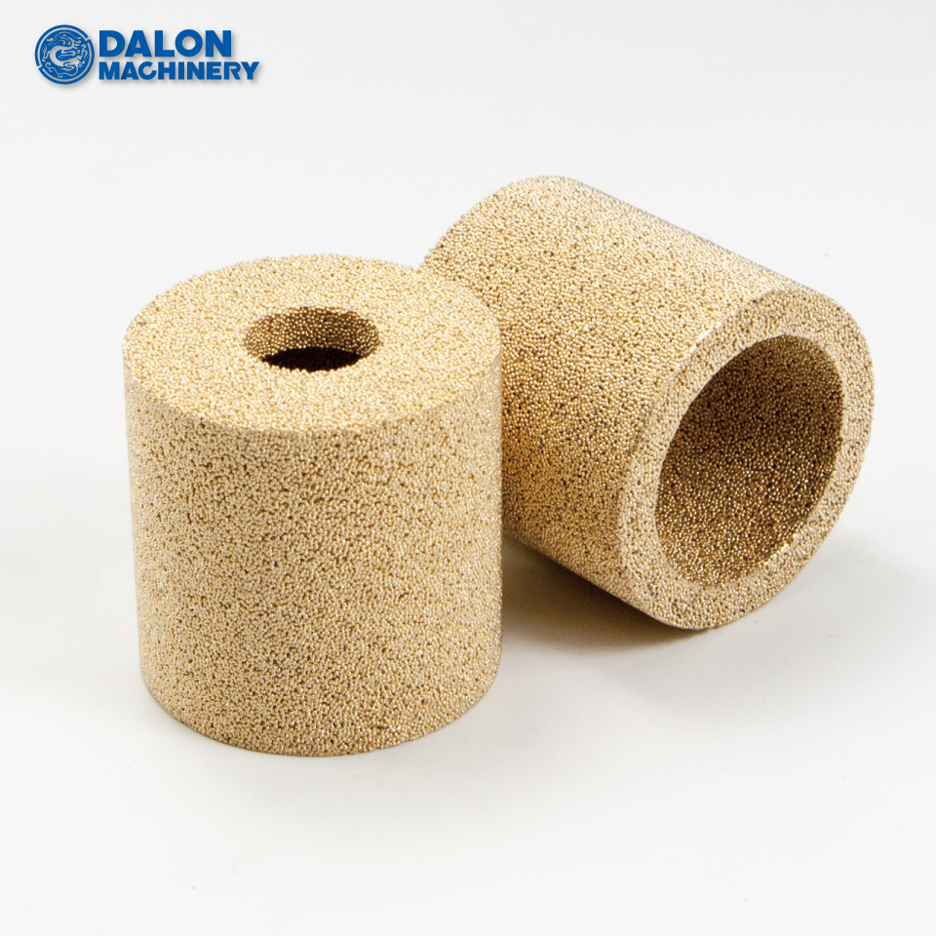
Порошкові фільтри
При виготовленні порошкових фільтрів використовують
залізо, нікель, титан, алюміній, корозійностійкі сталі,
бронзи та інші матеріали з пористістю 45...50% для
очищення рідин та газів від твердих домішок.
Внаслідок високої пористості та сферичної форми
частинок вони мають добру проникність для рідин і газів
при достатньо тонкій фільтрації (до 30 мкм).

